Slide 1
Ασφαλής – Ευέλικτη – Φιλική – Δική μας

Slide 2
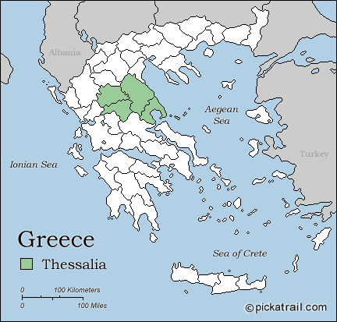
Συνοπτική παρουσίαση
1
Περιοχή δραστηριοποίησης: ΠΕΡΙΦΕΡΕΙΑ ΘΕΣΣΑΛΙΑΣ
Πληθυσμός 737.762 (απογραφή 2011)
Σημαντικές περίοδοι
1994 – 1997
Π Ι Σ Τ Ω Τ Ι Κ Ο Σ Α Ν Α Π Τ Υ Ξ Ι Α Κ Ο Σ ΣΥΝΕΤΑΙΡΙΣΜΟΣ Ν. ΤΡΙΚΑΛΩΝ
Ενεργητικό: 4 εκατομμύρια ευρώ
1998 – 2006
Σ Υ Ν Ε Τ Α Ι Ρ Ι Σ Τ Ι Κ Η
ΤΡΑΠΕΖΑ Ν. ΤΡΙΚΑΛΩΝ
Ενεργητικό: 82 εκατομμύρια ευρώ
2007 – 2017
Ενεργητικό: 198 εκατομμύρια ευρώ

Slide 3
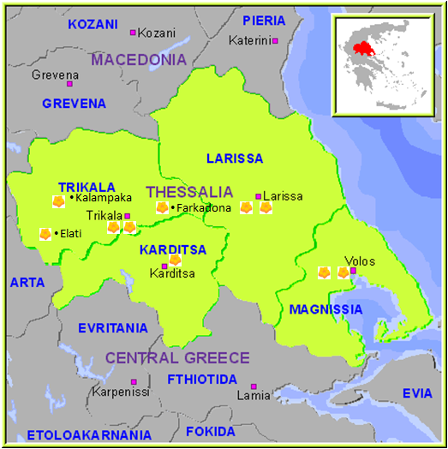
Συνοπτική παρουσίαση
2
ΕΝΕΡΓΗΤΙΚΟ, ΣΥΝΕΤΑΙΡΟΙ ΚΑΙ ΠΡΟΣΩΠΙΚΟ
ΔΗΜΙΟΥΡΓΙΑ ΚΑΤΑΣΤΗΜΑΤΩΝ
ΒΟΛΟΣ 2
ΚΑΡΔΙΤΣΑ
ΛΑΡΙΣΑ 2
ΒΟΛΟΣ 1
2012 | ΣΥΝΕΤΑΙΡΟΙ
 | 9.805
 | ΠΡΟΣΩΠΙΚΟ
 | 65
ΦΑΡΚΑΔΟΝΑ
2009 | ΣΥΝΕΤΑΙΡΟΙ
 | 8.367
 | ΠΡΟΣΩΠΙΚΟ
 | 59
ΛΑΡΙΣΑ 1
2017 | ΣΥΝΕΤΑΙΡΟΙ
 | 13.510
 | ΠΡΟΣΩΠΙΚΟ
 | 81
1998 | ΣΥΝΕΤΑΙΡΟΙ
 | 2.144
 | ΠΡΟΣΩΠΙΚΟ
 | 6
2006 | ΣΥΝΕΤΑΙΡΟΙ
 | 6.157
 | ΠΡΟΣΩΠΙΚΟ
 | 31
ΕΛΑΤΗ
ΤΡΙΚΑΛΑ 2
ΚΑΛΑΜΠΑΚΑ
2003 | ΣΥΝΕΤΑΙΡΟΙ
 | 3.983
 | ΠΡΟΣΩΠΙΚΟ
 | 16
ΤΡΙΚΑΛΑ 1

Slide 4
Συνοπτική παρουσίαση
3
Η Συνεταιριστική Τράπεζα Θεσσαλίας είναι μία από τις μεγαλύτερες συνεταιριστικές τράπεζες στην Ελλάδα, έχοντας, στο 2017, 23 έτη δραστηριοποίησης και θετικής συμβολής στην τοπική οικονομία.
Οι συνεταίροι υπερβαίνουν τις 13 χιλιάδες. Κατά τη διάρκεια της κρίσης 2010-17, η Τράπεζα αύξησε το συνεταιριστικό της κεφάλαιο κατά 24% στα €26,6 εκατ.
Το μερίδιο αγοράς των καταθέσεων ήταν στο 3% στη Περιφέρεια τον Δεκέμβριο του 2017. Ειδικά στις προθεσμιακές καταθέσεις ανέρχονταν στο 6% και στην Περιφερειακή Ενότητα Τρικάλων στο 9,4%.
Η Τράπεζα προσφέρει μια πλήρη σειρά καταθετικών προϊόντων όψεως, ταμιευτηρίου και προθεσμίας.
Στα δάνεια δίνεται έμφαση στις επιχειρηματικές χορηγήσεις. Σημαντική παρουσία στην Περιφέρεια με 1.947 χορηγητικούς πελάτες, με στόχευση σχεδόν αποκλειστικά στις χορηγήσεις προς ΜΜΕ.
Δίκτυο 10 καταστημάτων και 10 ATM στη Θεσσαλία.
Το Δεκέμβριο 2017, η Τράπεζα είχε 81 υπαλλήλους, από τους οποίους 31 εργάζονται στη Διοίκηση και οι 50 στα καταστήματα.
Πολύ θετική σχέση χορηγήσεων προς καταθέσεις της τάξης του 95%.

Slide 5
Επιχειρηματικό μοντέλο και στρατηγική
1
Όραμα
Όραμά μας, είναι η ανάπτυξη μιας ισχυρής περιφερειακής και προοπτικά εθνικής Συνεταιριστικής Τράπεζας, που θα έχει στο κέντρο της δράσης της το συνεταίρο – πελάτη που δραστηριοποιείται ή κατάγεται από την Περιφέρεια Θεσσαλίας και θα διαθέτει ως Οργανισμός, αναπτυξιακή δυναμική, σύγχρονη λειτουργία, φιλική εξυπηρέτηση και υψηλή αποδοτικότητα.
Αποστολή
Αποστολή μας είναι η διάδοση της Συνεταιριστικής Πίστης, που γεννιέται από την τοπική κοινωνία και πάντα εξυπηρετεί τα συμφέροντά της. Που αξιοποιεί την τοπική αποταμίευση σε χορηγήσεις που στηρίζουν την τοπική επιχειρηματικότητα, ενώ τα κέρδη επιστρέφουν ως μερίσματα και υπεραξίες στους ίδιους τους συνεταίρους – πελάτες.

Slide 6
Οικονομική πληροφόρηση
2
Στοιχεία ΔΕΚ 2017
Σύνολο ενεργητικού
€ 198 εκατ.
Απαιτήσεις από πελάτες
€ 167 εκατ.
Απαιτήσεις από πελάτες
149 εκ
Καταθέσεις πελατών
€ 175 εκατ.
Συνεταιριστικό κεφάλαιο και υπέρ το άρτιο
€ 26,6 εκατ.
ΔΕΚ
2017
Καταθέσεις πελατών
151 εκ
Υποχρεώσεις από ομόλογα
€ 4,14 εκατ.
Χορηγήσεις
149 εκ
Κερδοφορία προ φόρων
€ 0,85 εκατ.
Ίδια κεφάλαια
€ 14 εκατ.
Δείκτης κεφαλαιακής επάρκειας
11%
Εποπτικά κεφάλαια
€ 16 εκατ.

Slide 7
Χρηματοδότηση, ρευστότητα και κεφάλαιο
1
Δείκτες
(Στοιχεία 31/12/2017)
LCR
130%
Όριο
Min 80%
NSFR
CET1 CAR
TOTAL CAR
110%
9%
11%
Όριο
Min 100%
Όριο
Min 5,1%
Όριο
Min 8,6%
Ακρωνύμια σύμφωνα με τον Κανονισμό ΕΕ 575/2013
LCR = Liquidity Coverage Ratio - Δείκτης κάλυψης ρευστότητας
NSFR = Net Stable Financing Ratio – Δείκτης σταθερής χρηματοδότησης
CET1 CAR = Common Equity Capital Adequacy Ratio – Δείκτης κεφαλαίου κοινών μετοχών
TOTAL CAR = Total Capital Adequacy Ratio – Συνολικός Δείκτης κεφαλαιακής επάρκειας

